Slide 1
Департамент образования города Москвы Центральное окружное управление образования Государственное бюджетное профессиональное образовательное учреждение города Москвы «Колледж сферы услуг №3»
Методическая разработка учебного занятия по дисциплине обществознание по теме:
«Демократия, ее основные ценности и признаки. Правовое государство».
Автор: Блатнер Т.В.,
преподаватель обществознания

Slide 2
План:
Определение демократии
История демократии
Признаки и ценности демократии
Правовое государство
Гражданское общество
Проблема правового государства в современной России

Slide 3
В конце XX века в западном мире прошла кампания по празднованию 2500 лет демократии (от реформ Клисфена 508/507 гг. до н. э.).

Slide 4
Что же такое демократия?

Slide 5
Демократия («власть народа») — политический режим, в основе которого лежит метод коллективного принятия решений с равным воздействием участников на исход процесса или на его существенные стадии.

Slide 6
Признаками демократии являются:
Назначение лидеров происходит путём честных и состязательных выборов
Народ является единственно легитимным источником власти
Общество осуществляет самоуправление ради общего блага и удовлетворения общих интересов

Slide 8
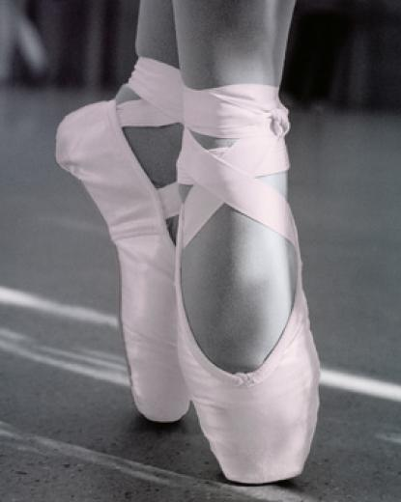
Каток или балет?

Slide 9
До XVIII века наиболее известной моделью была прямая демократия, где граждане осуществляют своё право принятия политических решений непосредственно, за счёт достижения консенсуса или с помощью процедур подчинения меньшинства большинству.

Slide 10
С демократией связан ряд ценностей:
Законность
равенство
свобода
право на самоопределение
права человека

Slide 11
Идеалом государственного устройства является правовое государство.

Slide 13
Одним из условий существования правового государства является наличие гражданского общества.

Slide 14
Основной принцип такого общества: государство для человека, а не человек для государства.

Slide 15
Социологический опрос: есть ли в России гражданское общество?

Slide 16
Свободное общество может быть построено только в том случае, если в этом заинтересовано большинство.

Slide 17
То, каким будет наше общество, зависит от каждого из нас.

